Slide 1
13.2 放射性衰变
13.2.1 三种放射性衰变
13.2.2 半衰期
13.2.3 探测与应用

Slide 2
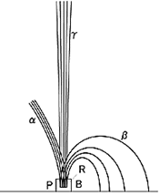
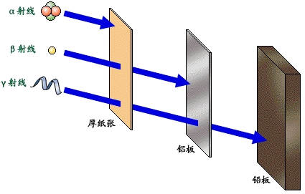
13.2.1 三种放射性衰变
1. 天然放射性
Z≥83的所有元素，都能自发的放出射线，Z<83的元素，有的也具有放射性—天然放射性．
α衰变
施加磁场
氦核（ ）
β衰变
电子( )
γ衰变
高能光子
穿透力实验

Slide 3
2. 三种放射性的特征
射线种类
组成物质
速率
贯穿本领
电离本领
α射线
氦核
最弱
最强
β射线
电子
接近c
较弱
较弱
γ射线
γ光子
c
最强
最弱

Slide 4
3. 放射性元素的衰变
放射性衰变：原子核放出 α粒子、β粒子，变成另一种原子核
α衰变:放出α粒子

Slide 5
β衰变:放出β粒子
反电子中微子
β粒子
镤
衰变原则：
质量数守恒，电荷数守恒。

Slide 6
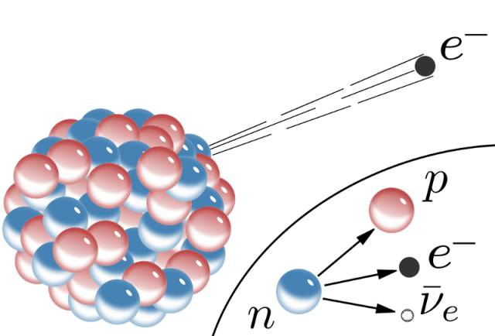
思考与讨论
原子核里没有电子，β衰变中的电子来自哪里？

Slide 7
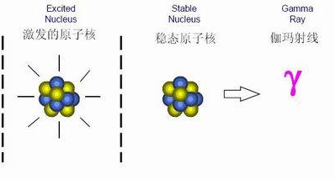
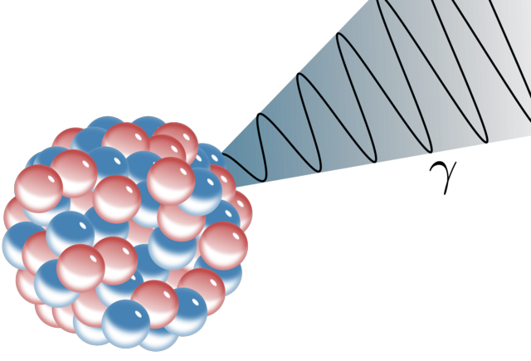
γ衰变：不改变原子核，只导致原子核能量再分配，辐射高能光子
放射性元素衰变不可能有单独的γ衰变！
γ衰变:总是伴随α射线或β射线产生.即衰变模式是： α+ γ ，β+ γ.

Slide 8
例1： 经过一系列α衰变和β衰变后，可以变成稳定的元素铅206( )，问这一过程α衰变和β衰变次数？
解：设经过x次α衰变，y次β衰变
根据质量数守恒和电荷数守恒，有
238＝206＋4x
x＝8
y＝6
解得
14次
92 = 82 + 2x - y

Slide 9
小 结
原子核的衰变：原子核放出 α粒子、β粒子，变成另一种原子核
衰变原则：质量数相同，电荷数相同。
（1）α衰变：放出α粒子
（2）β衰变：放出β粒子
（3）γ衰变：
总是伴随α射线或β射线产生

Slide 10
小测验
1. 钍232经过6次α衰变和4次β衰变后变成一种稳定的元素，这种元素是什么？它的质量数是多少？它的原子序数是多少？

Slide 11
2.天然放射性元素 (钍）经过一系列α衰变和β衰变之后，变成 (铅)，下列说法中正确的是
①铅核比钍核少24个中子;
②铅核比钍核少8个质子
③衰变过程中共有4次α衰变和8次β衰变
④衰变过程中共有6次α衰变和4次β衰变
A.①③ B.①④
C.②③ D.②④

Slide 12
3.在β衰变中放出的电子来自:
A.原子核外轨道的电子
B.原子核内所含的电子
C.原子核内的中子变成质子时放出的电子
D.原子核内质子变成中子时放出的电子

Slide 13
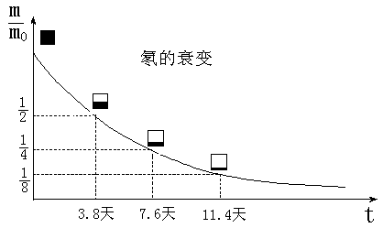
13.2.2 半衰期
1. 定义
放射性元素的原子核有半数发生衰变所需的时间，叫做这种元素的半衰期。

Slide 14
2.不同的放射性元素，半衰期不同
氡222衰变为钋218的半衰期为3.8天
镭226衰变为氡222的半衰期为1620年
铀238衰变为钍234的半衰期长达4.5×10⁹年
3. 注意
“单个的微观事件是不可预测的”，所以，放射性元素的半衰期，描述的是统计规律。
半衰期的长短由核内部自身的因素决定，跟所处的化学状态和外部条件都没有关系。

Slide 15

例2：已知钍234的半衰期是24天，1g钍经过120天后还剩多少？
解：根据半衰期定义，经过n个半衰期后剩余的的质量
若半衰期为τ，经过时间t,则$n=\frac{t}{τ}$

Slide 16
13.2.3 探测与应用
1. 探测
曝光底片
电离
+或—
粒子源
发荧光
发荧光
光子

Slide 17
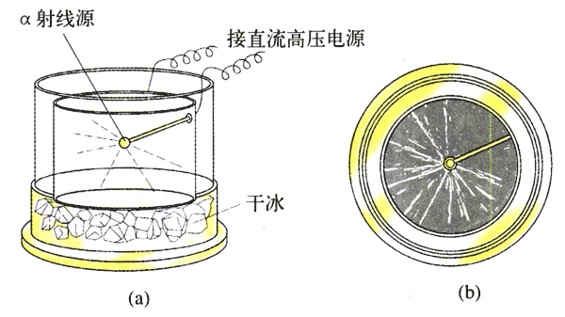
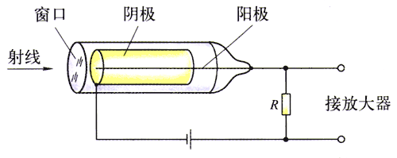
1. 探测

Slide 18
2. 应用
(1) 射线应用：α射线电离性强，用于使空气电离，将静电泄出，从而消除有害静电。γ射线贯穿性强，可用于金属探伤，也可用于治疗恶性肿瘤。各种射线均可使DNA发生突变，可用于生物工程，基因工程。
(2) 作为示踪原子。用于研究农作物化肥需求情况，诊断甲状腺疾病的类型，研究生物大分子结构及其功能
(3) 进行考古研究。利用放射性同位素碳14，判定出土木质文物的产生年代。

Slide 19
例3. 为测定某水库的存水量，将一瓶放射性同位素溶液倒入水库中，已知这杯溶液每分钟衰变8× 10⁷次，这种同位素半衰期为2天，该放射性同位素溶液在较短时间内与水库中水混合均匀。10天后从水库取出1m³的水，并测得每分钟衰变10次，求水库的存水量为多少？
解：设放射性同位素溶液质量为m₀，则10天后，剩余的质量为
每分钟衰变次数与同位素质量成正比，则有

Slide 20
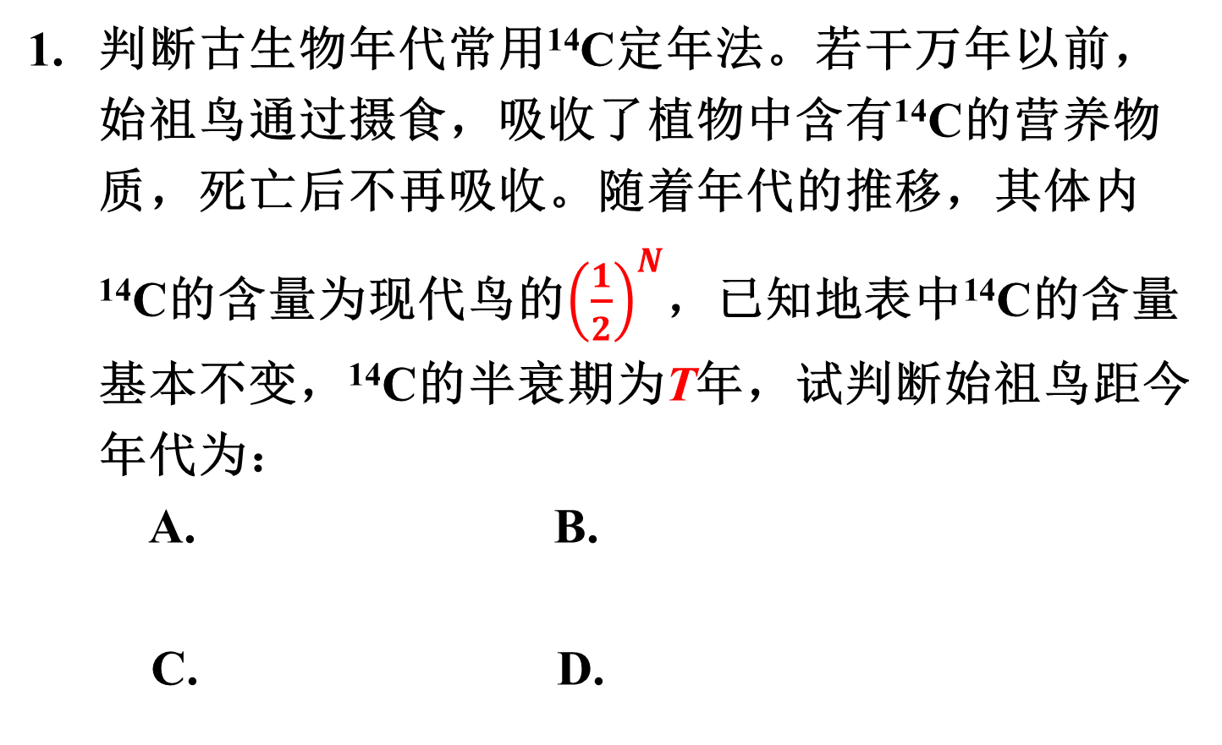
小测验
判断古生物年代常用¹⁴C定年法。若干万年以前，始祖鸟通过摄食，吸收了植物中含有¹⁴C的营养物质，死亡后不再吸收。随着年代的推移，其体内¹⁴C的含量为现代鸟的${\left(\frac{1}{2}\right)}^{N}$，已知地表中¹⁴C的含量基本不变，¹⁴C的半衰期为T年，试判断始祖鸟距今年代为：
A. B.
C. D.
D

Slide 21
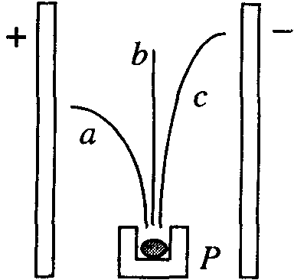
2. 图中P为放在匀强电场中的天然放射源，其放出的射线 在电 场的作用下分成a、b、c三束，以下判断正确的是
A．a为α射线、b为β射线
B．a为β射线、b为γ射线
C．b为γ射线、C为α射线
D．b为α射线、C为γ射线
BC

Slide 22
3. 本题中用大写字母代表原子核，E经α衰变成为F，再经β衰变成为G，再经α衰变成为H。上述系列衰变可记为下式：
另一系列衰变如下：
已知P和F是同位素，则（ ）
A.Q和G是同位素，R和H是同位素
B.R和E是同位素，S和F是同位素
C.R和G是同位素，S和H是同位素
D.Q和E是同位素，R和F是同位素
B

Slide 23
4. 在垂直于纸面的匀强磁场中，有一原来静止的原子核，该核衰变后，放出的带电粒子和反冲核的运动轨迹分别如图中a、b所示，由图可以知（ ）
A.该核发生的α衰变
B.该核发生的β衰变
C.磁场方向一定垂直纸面向里
D.磁场方向向里还是向外不能判定
BD
a
b

Slide 24
5．完成核反应方程： Th→ Pa＋ 。 衰变为 的半衰期是1.2分钟，则64克 经过6分钟还有 克尚未衰变。
2

Slide 25
小 结
一 天然放射现象
1.定义：自发放出射线
2.3种射线的性质及其比较
二 原子核的衰变
1.定义：原子核放出 α粒子、β粒子，变成另一种原子核
2.衰变规律：电荷数，质量数，能量和动量都守恒。
α衰变：
β衰变:
γ衰变：辐射伴随α 衰变和β衰变，不引起原子核的衰变 。
三 半衰期
1.定义：放射性元素的原子核有半数发生衰变所需的时间。
2.规律：m=(1/2)^{n}m₀，统计性
3.决定因素：原子核的内部决定，与元素的种类有关。
α射线：氦核，电离本领强，穿透本领弱
β射线：电子，电离本领较强，穿透本领较强
γ射线：光子，电离本领弱，穿透本领强

